Slide 1
慈濟大學
資訊科技與管理學系
主題：產學合作介紹
報告人：吳志成
115.05.06

Slide 2
期望、效益、目標
協助企業解決問題，增進交流
提供學生業界實務經驗，增強競爭力
畢業即就業，樂在工作
業界出題、學界解題
老師帶領學生執行產學合作

Slide 3
報告內容
1. 花蓮慈濟醫學中心牙科蛀牙AI辨識系統開發產學合作計畫
2. 115年度人體生物資料庫資訊系統優化暨參與者同意書e化

Slide 4
1.牙科蛀牙AI辨識系統

Slide 5
1.1 計畫背景
- 與花蓮慈濟醫學中心牙科醫師合作，建立 AI 輔助診斷流程。
- 收集 300 位病患之根尖片 (PA) 與全景 X 光影像 (PANO)。
- 邀請資深牙科醫師協助標記蛀牙，建立高品質訓練資料集。

Slide 6
1.2 計畫目標
- 設計高準確率、低延遲、可視化診斷輸出即時輔助判讀系統、提升牙科影像判讀效率及正確性。
- 達成3個主要功能
1. 牙齒偵測 (YOLOv8)
2. 牙位編號
3. 蛀牙辨識 (U-Net++)

Slide 7
1.3 系統架構、實驗結果與評估
- 採用雙階段深度學習架構：YOLOv8 進行牙齒偵測，U-Net++ 進行蛀牙分割。
- 影像前處理與資料增強包括：亮度調整、雙邊濾波、CLAHE濾波等。
- 主要評估指標：
- Precision 94.26%
- Recall 96.81%
- F1-score 95.50%
- 與先前研究進行間接比較（影像資料集不同）。

Slide 8
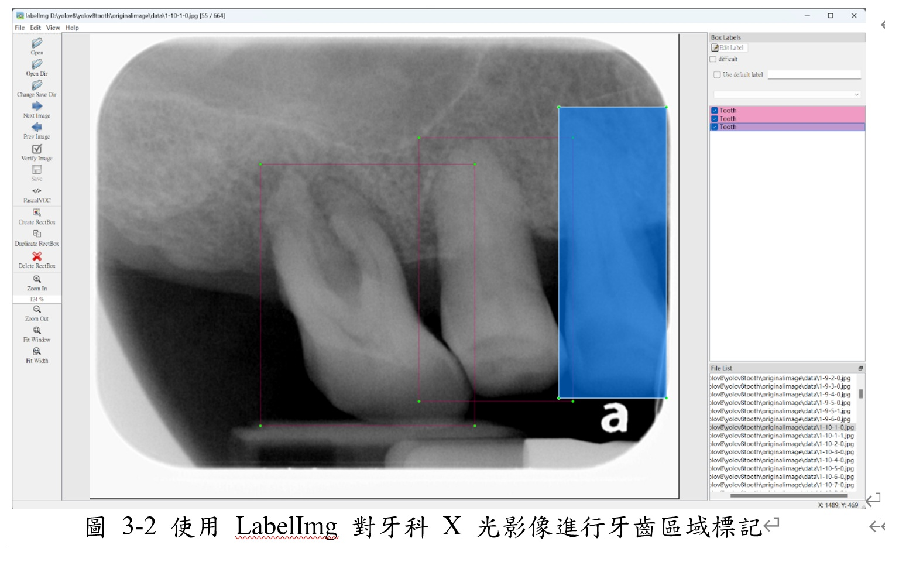
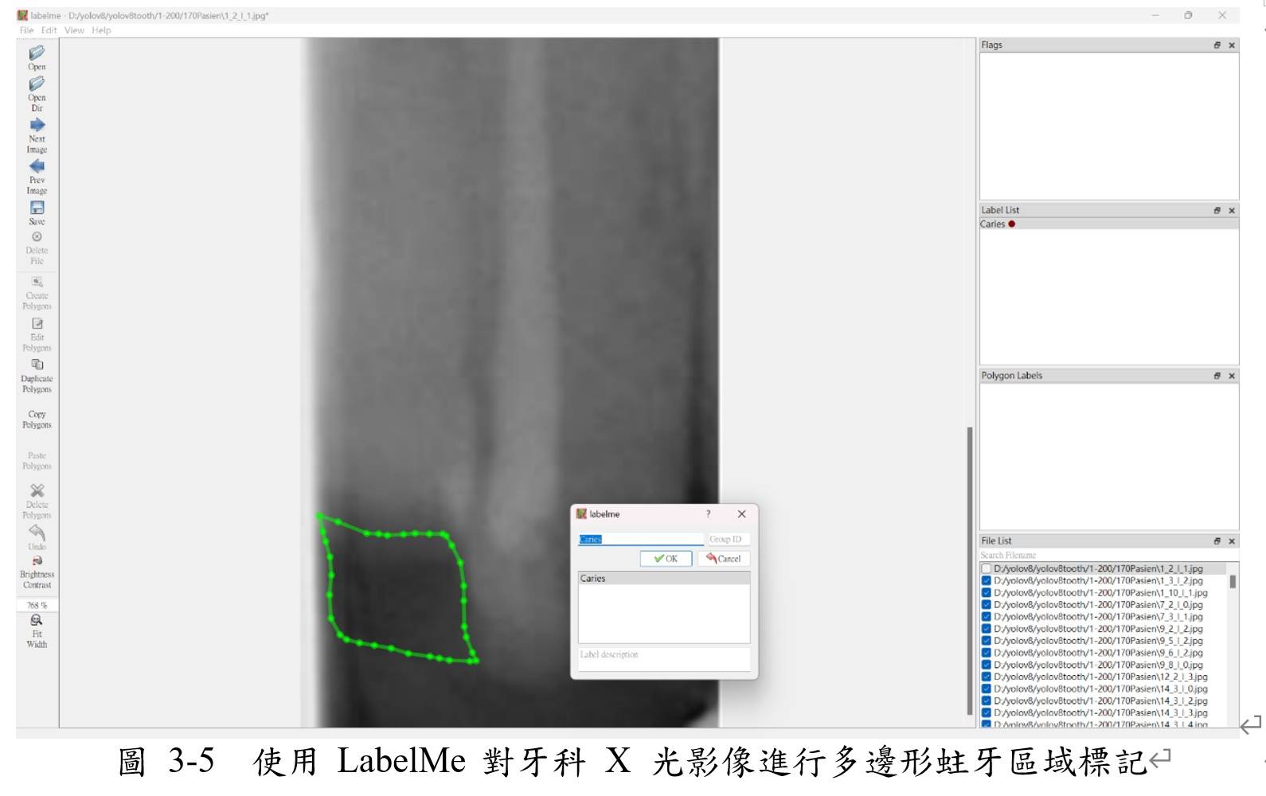
標記牙齒、標記蛀牙

Slide 9
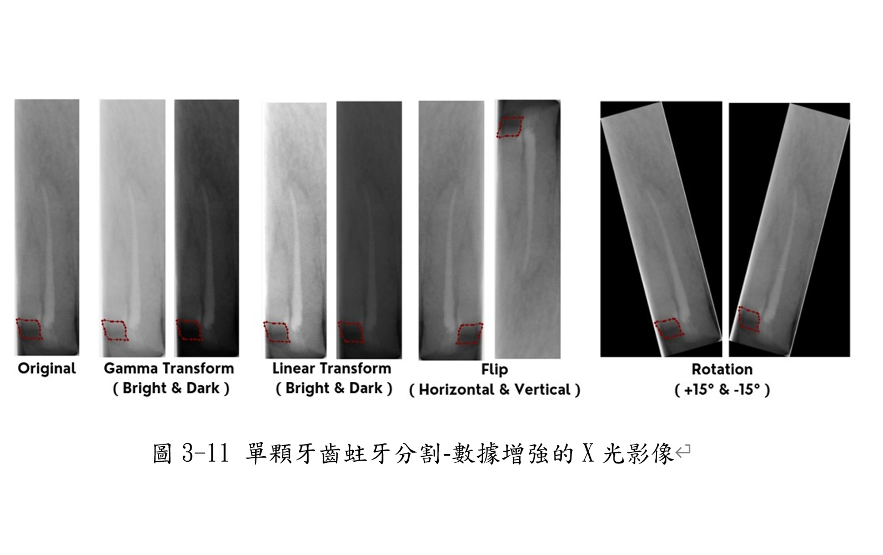
蛀牙分割-數據增強

Slide 10
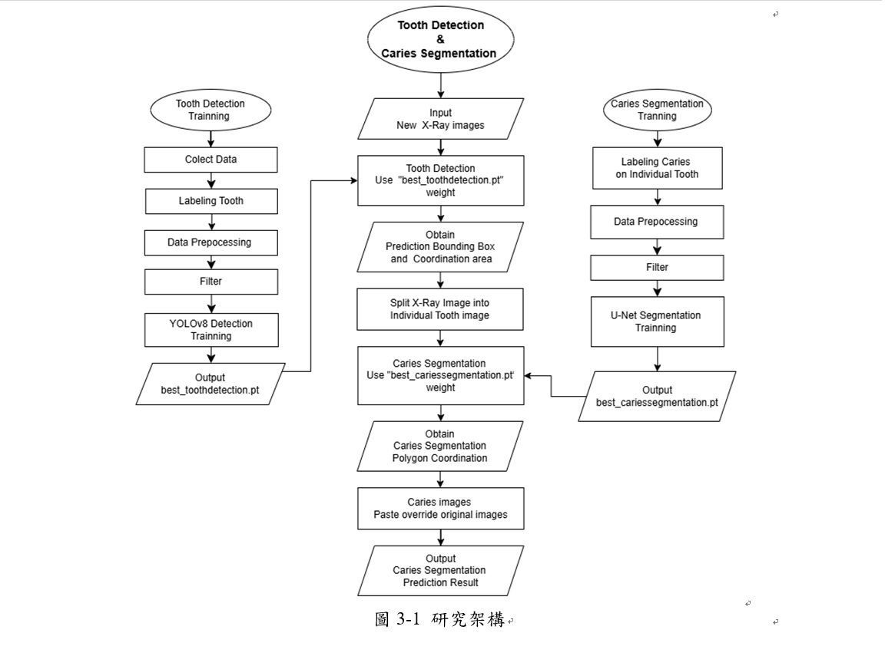
研究架構

Slide 11
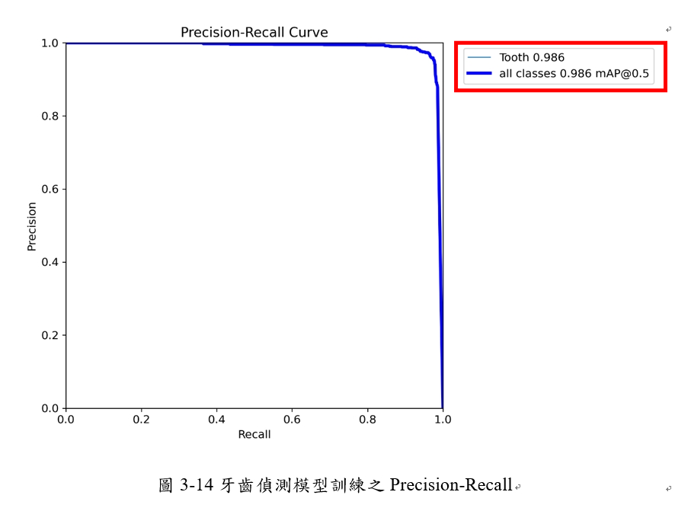
牙齒偵測訓練Precision-Recall Curve

Slide 12
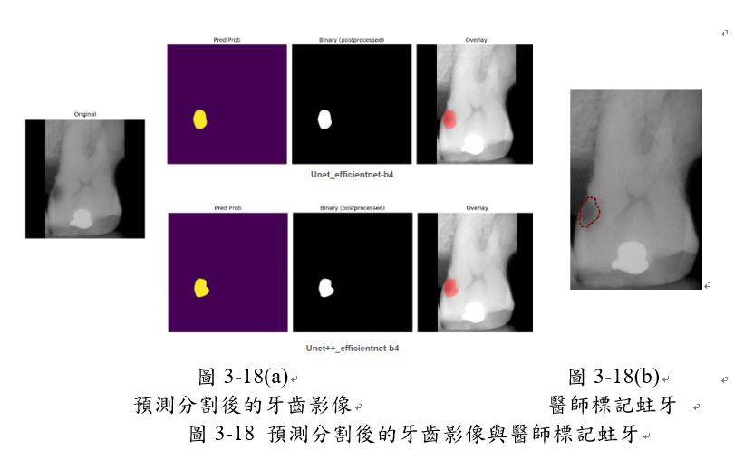
預測蛀牙分割與醫師標記比較

Slide 13
1.4 成果摘要
- 快捷鍵截取螢幕畫面或手機拍照
- 影像上傳NVIDIA A100計算預測
- 結果透過 Line Bot 快速回傳診斷結果
- 系統整體回應時間約 **2 秒**。
- 生成高準確率及辨識率的牙齒、蛀牙診斷影像，顯著提升判讀速度與可視化呈現。

Slide 14
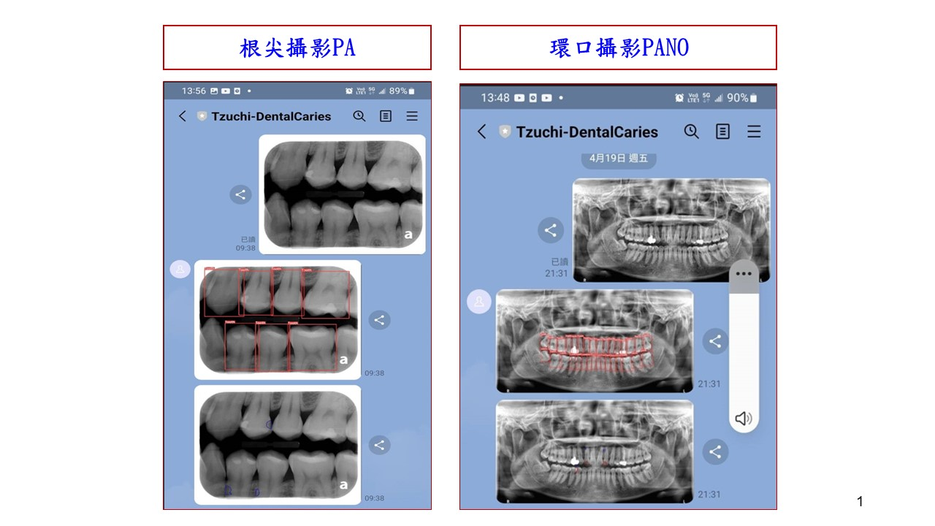
LineBot 成果

Slide 15
成果海報
111_牙科蛀牙AI系統開發產學合作_海報_吳志成.pdf

Slide 16
二.人體生物資料庫資訊系統優化

Slide 17
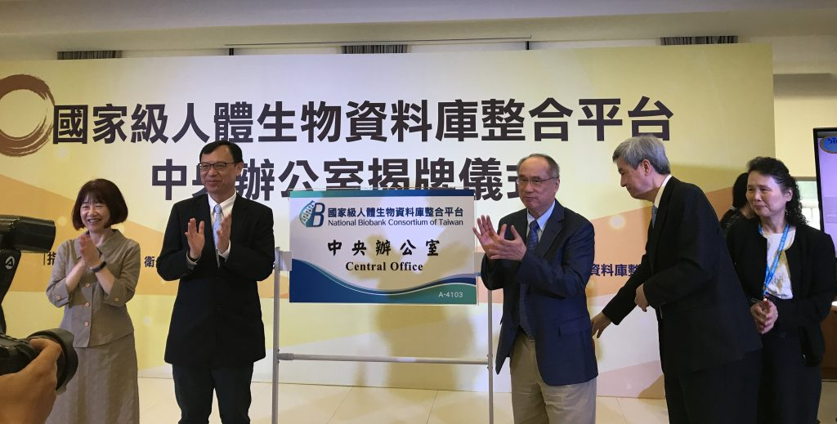
國家級人體生物資料庫整合平台 中央辦公室揭牌
接軌精準醫療，各醫學中心紛紛建立人體生物資料庫，從中探索疾病與人體生物因子的關聯。
2020-10-16

Slide 18
人體生物資料庫資訊系統優化
合作機構:花蓮慈濟醫學中心
計畫主持人:吳志成老師
特色
中研院的「生物資料庫系統」
只租不賣第一年200萬元/之後每年80萬元
104年帶領慈大科大實習生自行研發
慈濟四大院區皆採用「同一系統」

Slide 19
帶來效益
花蓮慈濟醫院與慈濟大學管院續簽訂(110~115)「維護暨優化」產學合作
一年十二萬/省錢/為醫院帶來極大方便/自主性高/更安全/老師帶領學生/與業界接軌/增強競爭力/為學校帶來絕佳實作場域(多贏)

Slide 20
2.1 計畫背景
本計畫針對高度敏感的人體生物樣本與基因資料庫資訊系統進行優化。
- 依循衛生福利部「人體生物資料庫資訊安全規範」，確保資料保護與合規性。
- 系統採用正、副主機設置，並執行實體隔離以避免外部網路連線風險。
- 花蓮慈濟醫學中心自 110 年起至 115 年連續 5 年與本校簽訂產學合作，並簽署研究人員保密聲明書。
- 參與計畫人員都簽有:人體生物資料庫工作人員保密承諾書並通過6小時台灣學術研究倫理教育課程。

Slide 21
2.2 優化成果
- 優化資訊系統管理機制，提升生物資料庫資料存取與使用安全。
- 建立嚴密資訊系統加/解密機制，確保資料處理流程符合倫理與法規要求。
- 提供完整的資安防護策略，避免基因資料洩露及系統資安風險。

Slide 22
2.3 金鑰管理機制
- 金鑰儲存於 `BioBank_Conn.dll`。
- 金鑰用途：僅用於生成年度金鑰，不直接用於資料加/解密。
- 資料加/解密流程：
1. 以「年度金鑰 + 檢體編號」產生 Session Key。
2. 使用 AES-256 進行資料加密。
- 系統特色：每筆資料使用獨立 Session Key 進行加/解密，使用次數少可大幅提高金鑰安全與資料安全。

Slide 23
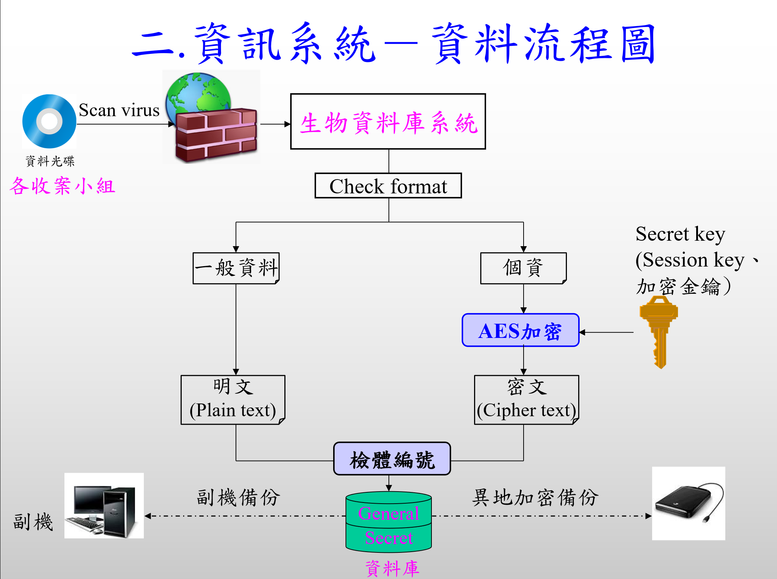
2.4 資訊系統－資料流程圖

Slide 24
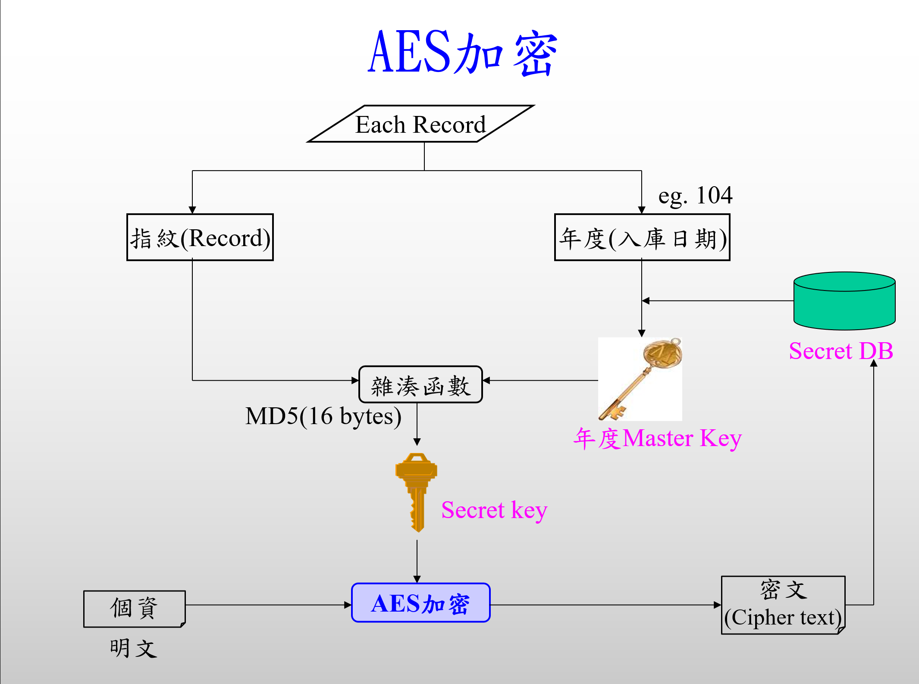
AES加密

Slide 25
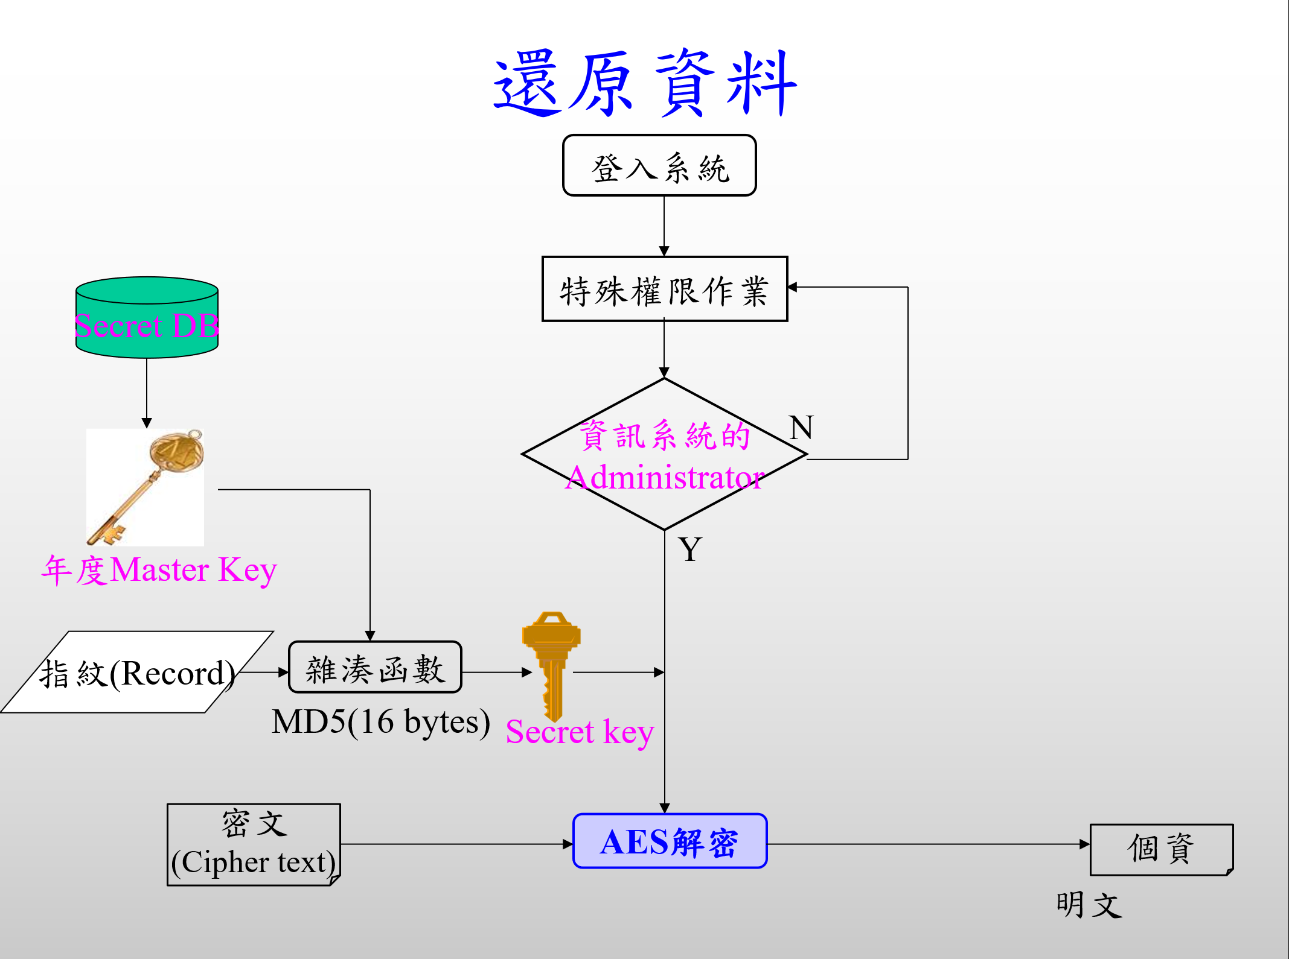
AES解密-還原資料

Slide 26
2.5 成果摘要
111_人體生物資料庫產學合作_海報_吳志成.pdf

Slide 27
感恩聆聽

